Slide 1
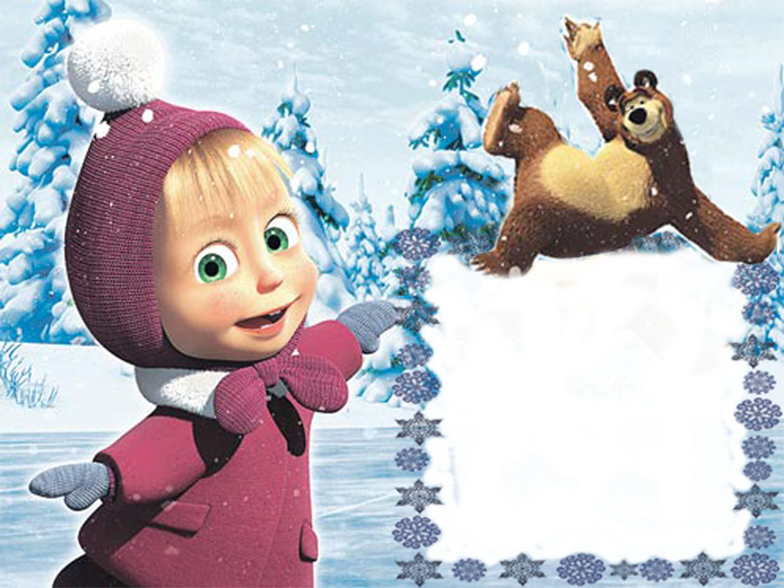
«Русские валенки»

Slide 2

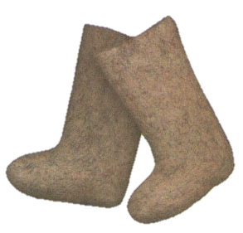
Валенки -
традиционная русская обувь.

Slide 3

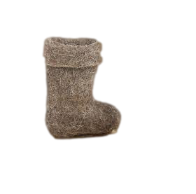
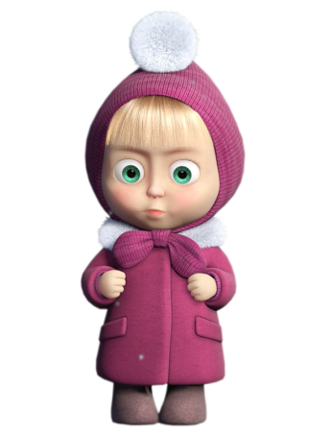
Испокон веков зима на Руси была длинная и холодная. Чтобы сохранить ноги в тепле даже в сильные морозы русские умельцы придумали чудесную обувь – ВАЛЕНКИ. Впервые они появились в Сибири. В них всегда тепло и ноги не замерзнут. В валенках не страшны ни мороз, ни метель, ни жара.

Slide 4
Обычно валенки делают из овечьей шерсти. Но бывают козьи, верблюжьи и даже собачьи валенки.
Валенки называли по-разному:
«чесанками»,
«катанками»,
«пимами».

Slide 5
Валенки являлись лучшей обувью для гуляний на Руси. В них праздновали масленицу, колядовали, водили хороводы. В старину валенки считались ценным подарком, а иметь собственные валенки было престижно. Семья, которая имела валенки,
считалась богатой, носить их
приходилось по старшинству.

Slide 6
Валенки никогда не выбрасывались. Их берегли, передавали из поколения в поколение. Если валенки протирались, то их подшивали. Поэтому срок носки валенок был практически неограничен.

Slide 7
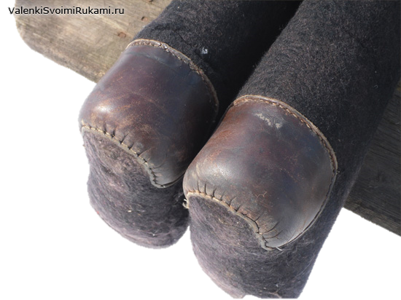
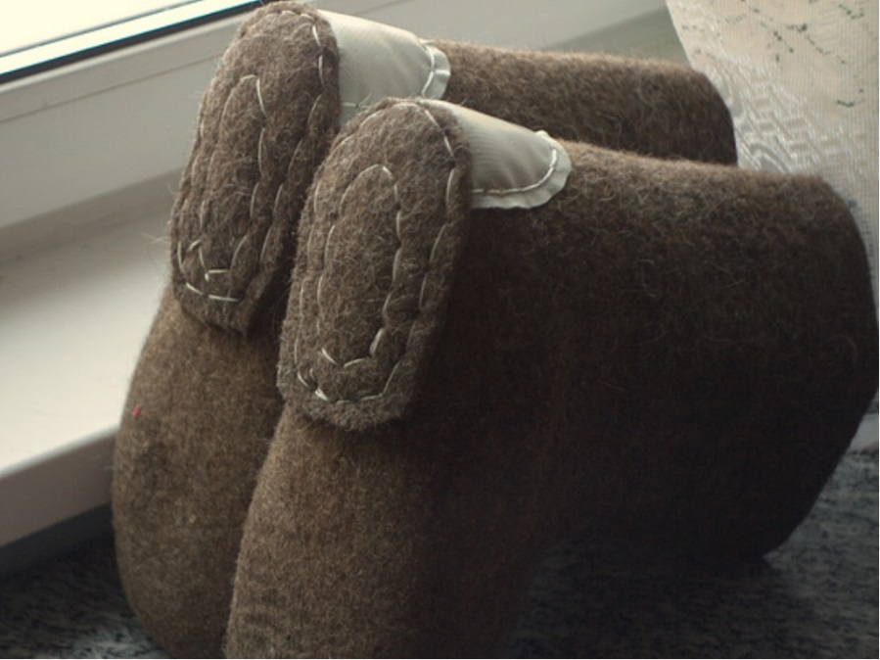
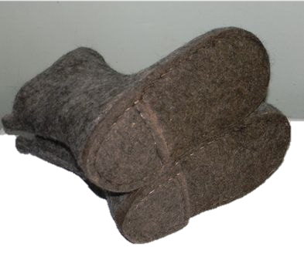

Slide 8
А вы знаете, что валенки – это единственная обувь, сделанная из натуральных материалов. Шерсть срезается с мирно пасущихся овец и перерабатывается. Для изготовления одной пары валенок не самого большого размера необходимо настричь около килограмма шерсти, то есть обработать одну овцу. Так что, гуляя в валенках,
мы носим на ногах по овечке,
а то и по две.

Slide 9

